Slide 1
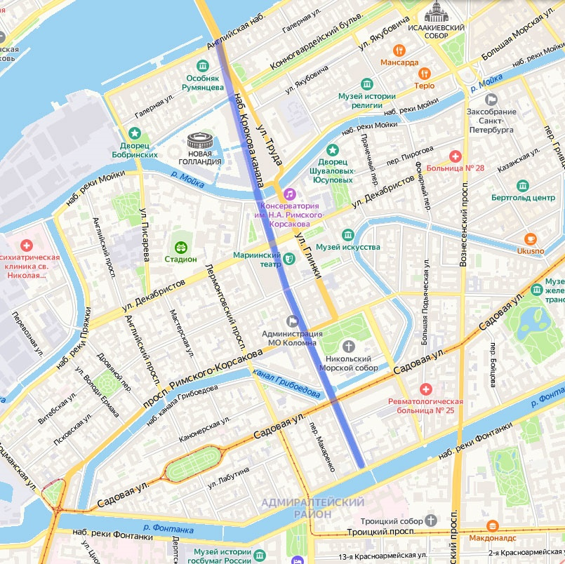
КРЮКОВ КАНАЛ
САНКТ-ПЕТЕРБУРГА

Slide 2
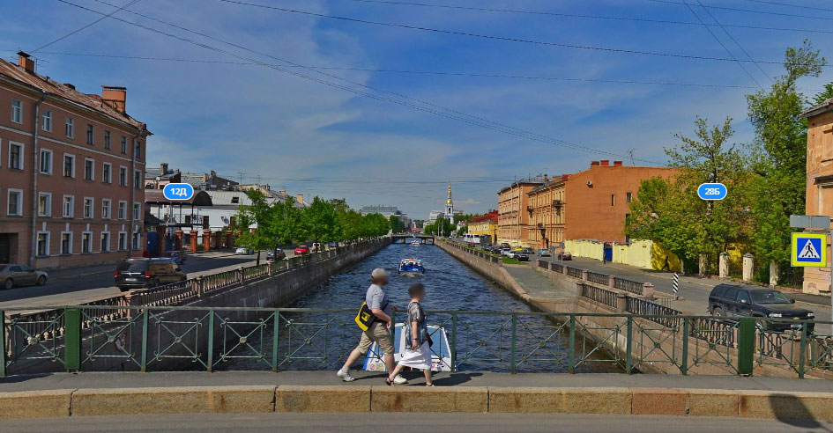
Смежный мост

Slide 3
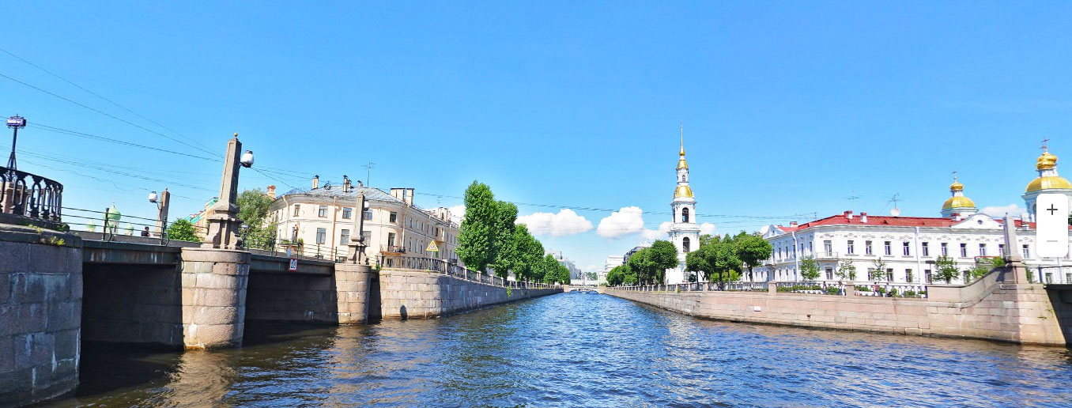
Старо-Никольский мост

Slide 4
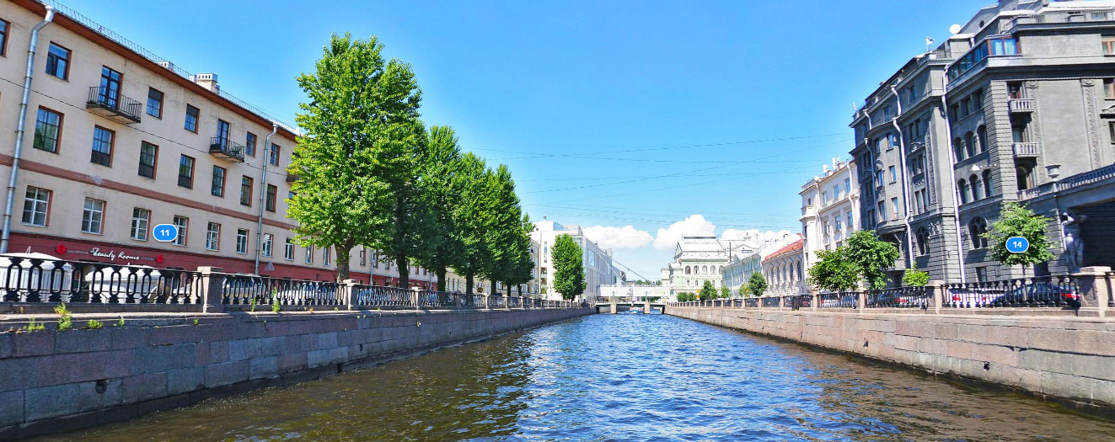
Кашин мост

Slide 5
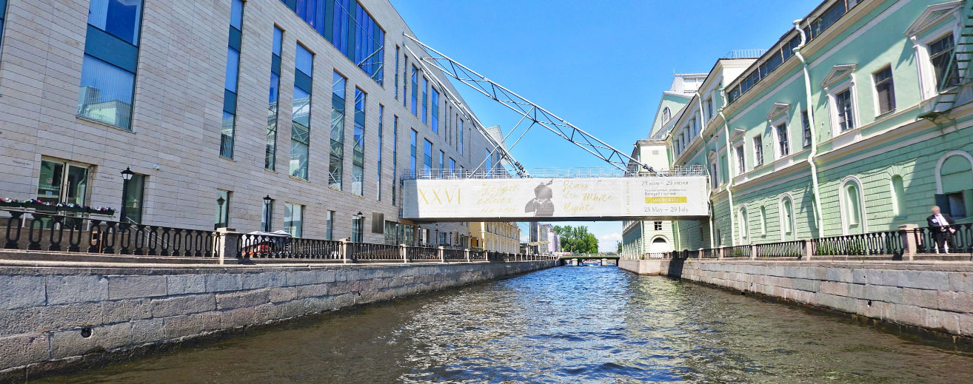
Торговый мост

Slide 6
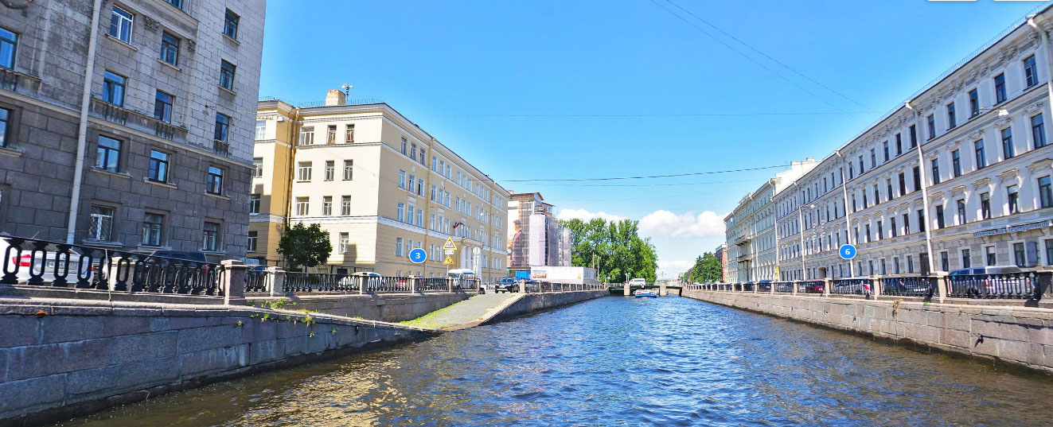
Мост декабристов

Slide 7
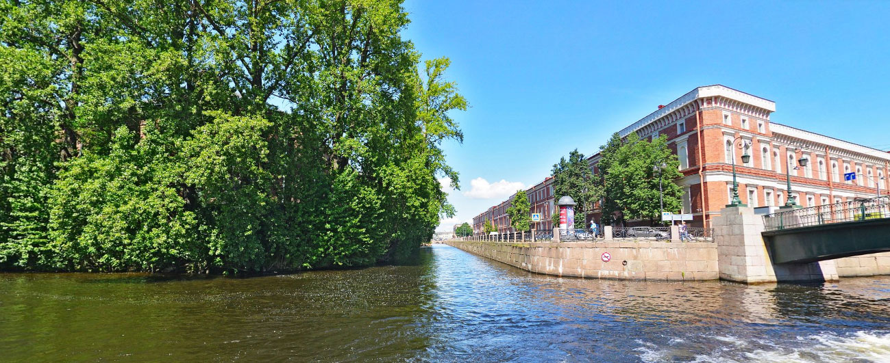
Матвеев мост

Slide 8
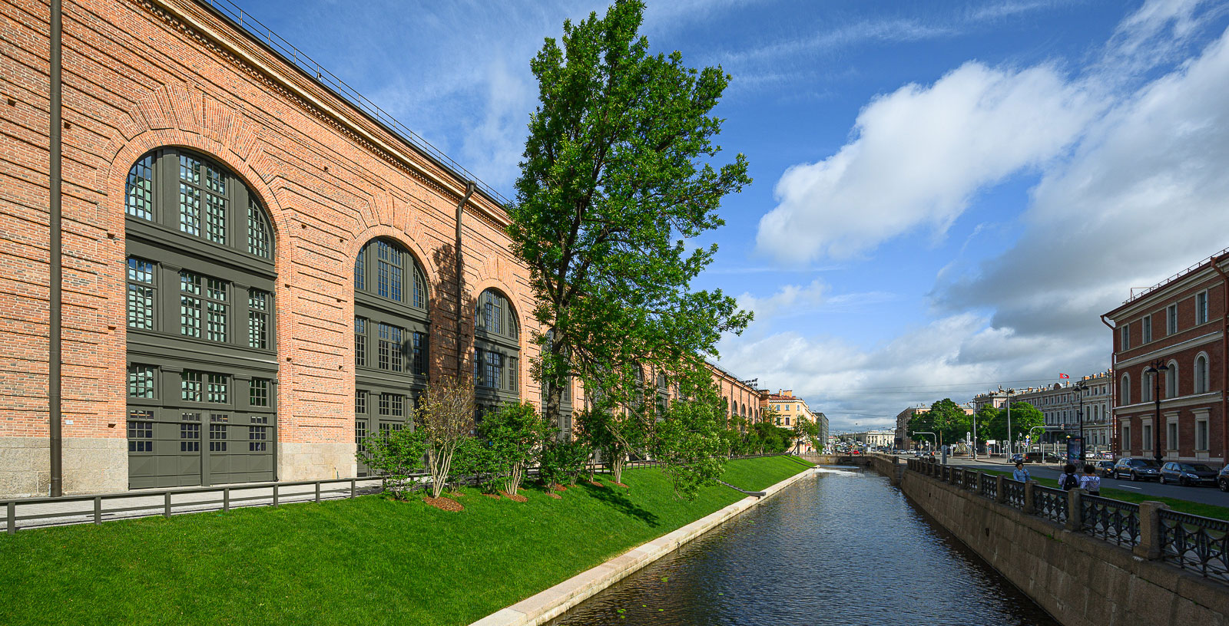
Новая Голландия

Slide 9
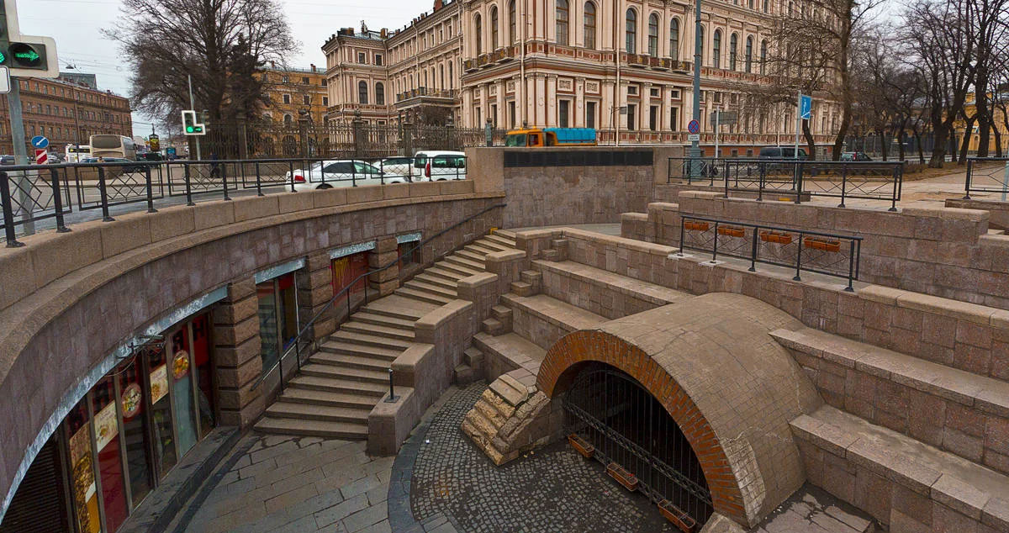
Площадь Труда

Slide 10
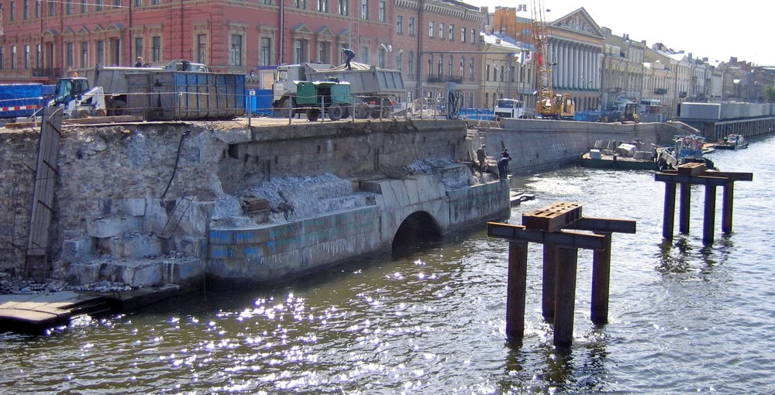
Река Нева. Благовещенский мост

